Slide 1

VLK-LIIKKURI MANUAL
VARUSMIEHEN KÄYTTÖLIITTYMÄ
http://vlk.liikkuri.fi

Slide 2

ETUSIVU

Slide 3
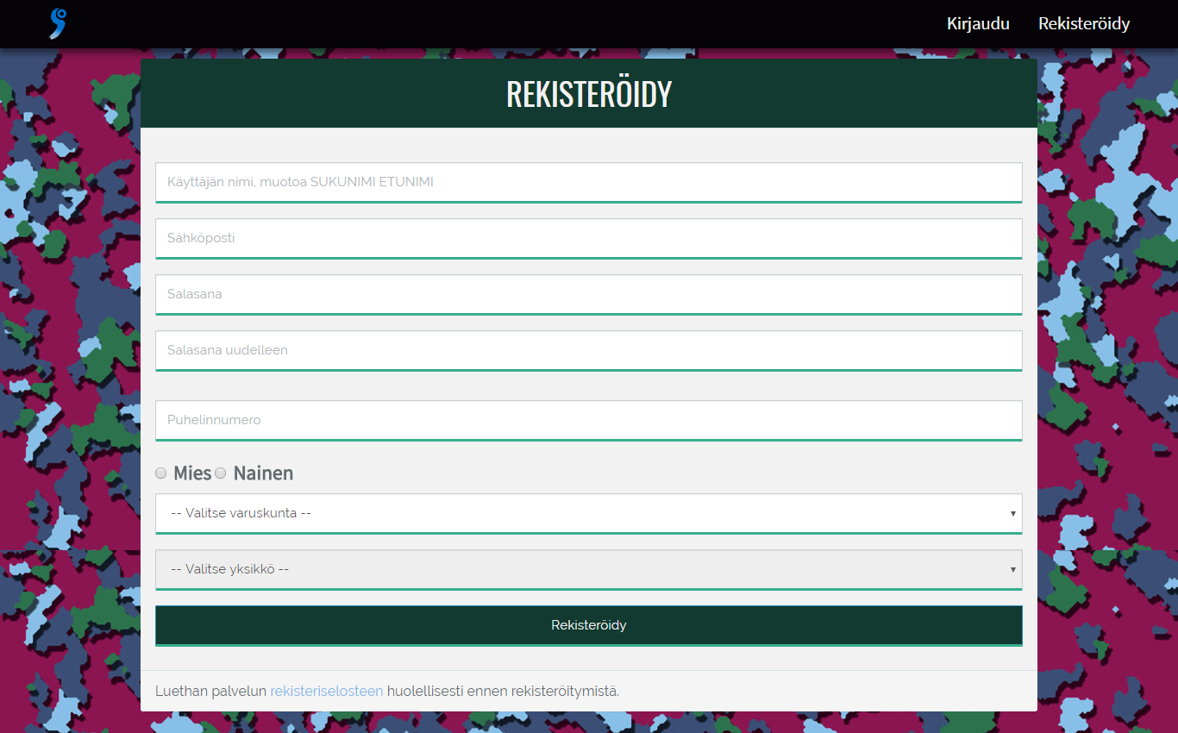

Slide 4
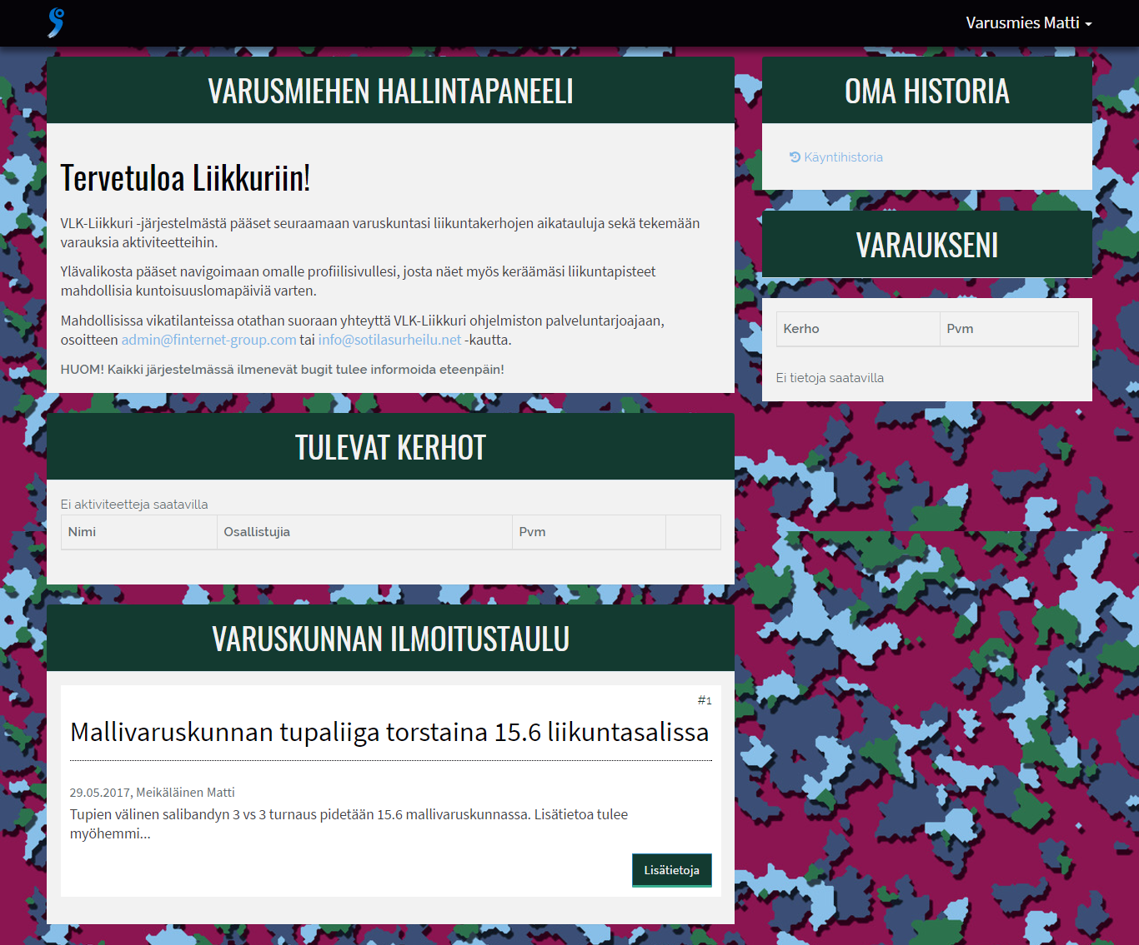
Omat tiedot valikko
Oma käyntihistoria
Omat varaukset kerhoihin
Tulevat VLK-kerhot
Varuskunnan ilmoitustaulu

Slide 5
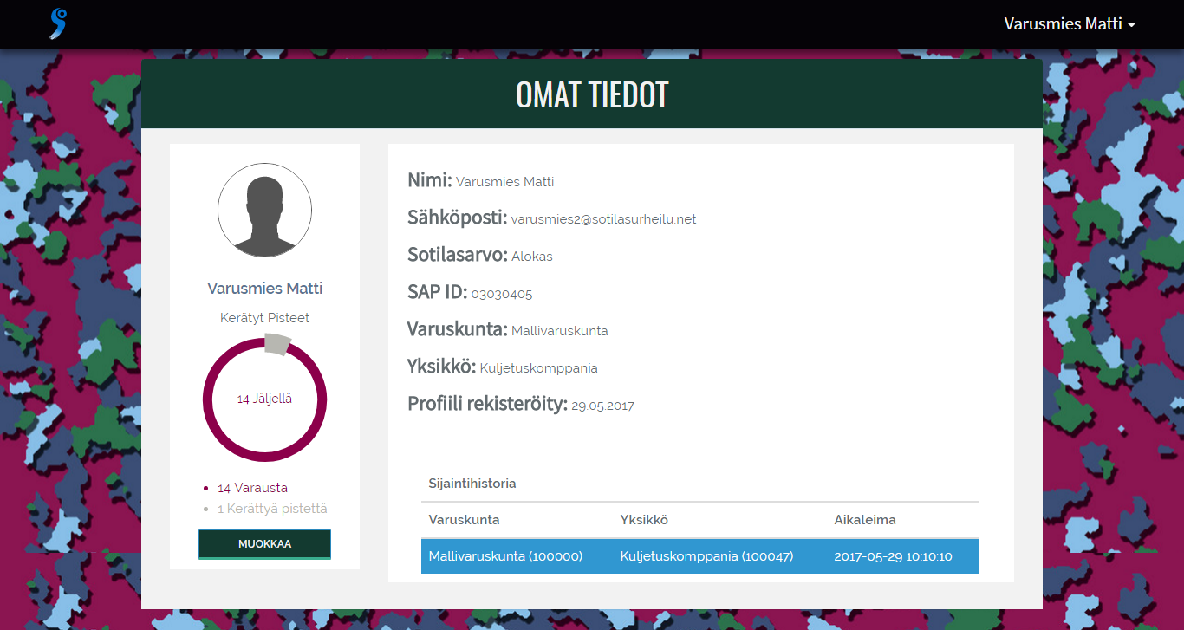
VLK-pisteitä kerättävä ennen kuntoisuusloma esitystä
Kerhot joihin varusmies on ilmoittautunut
Kertyneet VLK-pisteet
Omien tietojen muokkaus

Slide 6
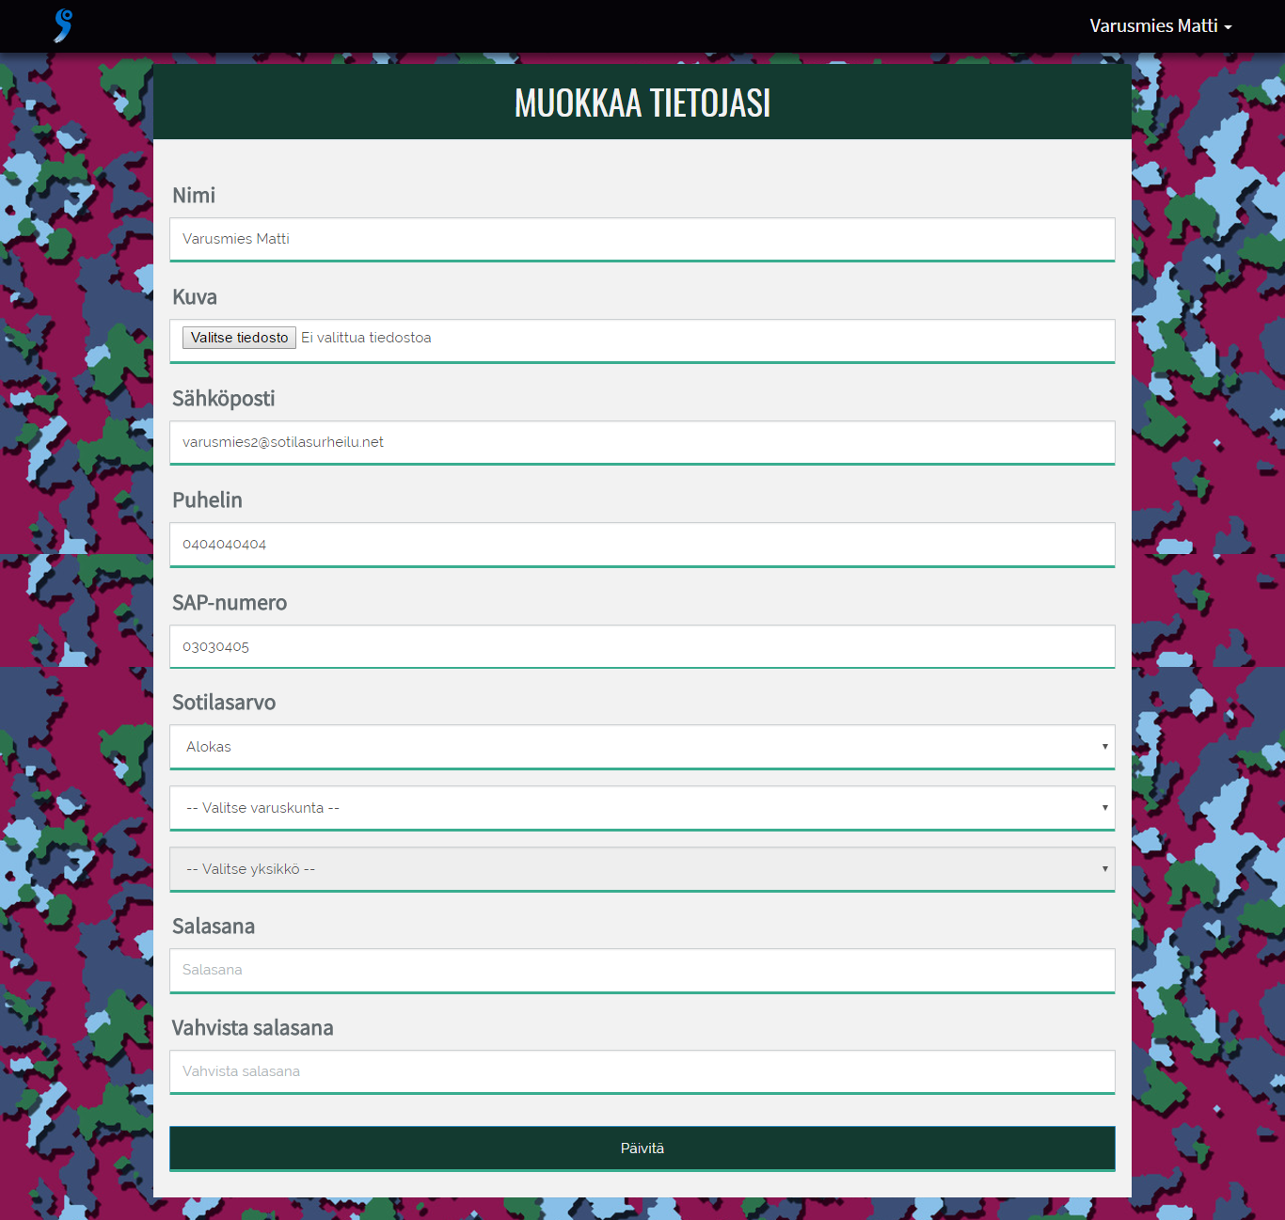
Pakolliset tiedot ovat
  Nimi (SUKUNIMI, ETUNIMI)
  Sähköposti
  (salasanan palautusta varten)
  Sotilasarvo
  Varuskunta
  Yksikkö

Slide 7
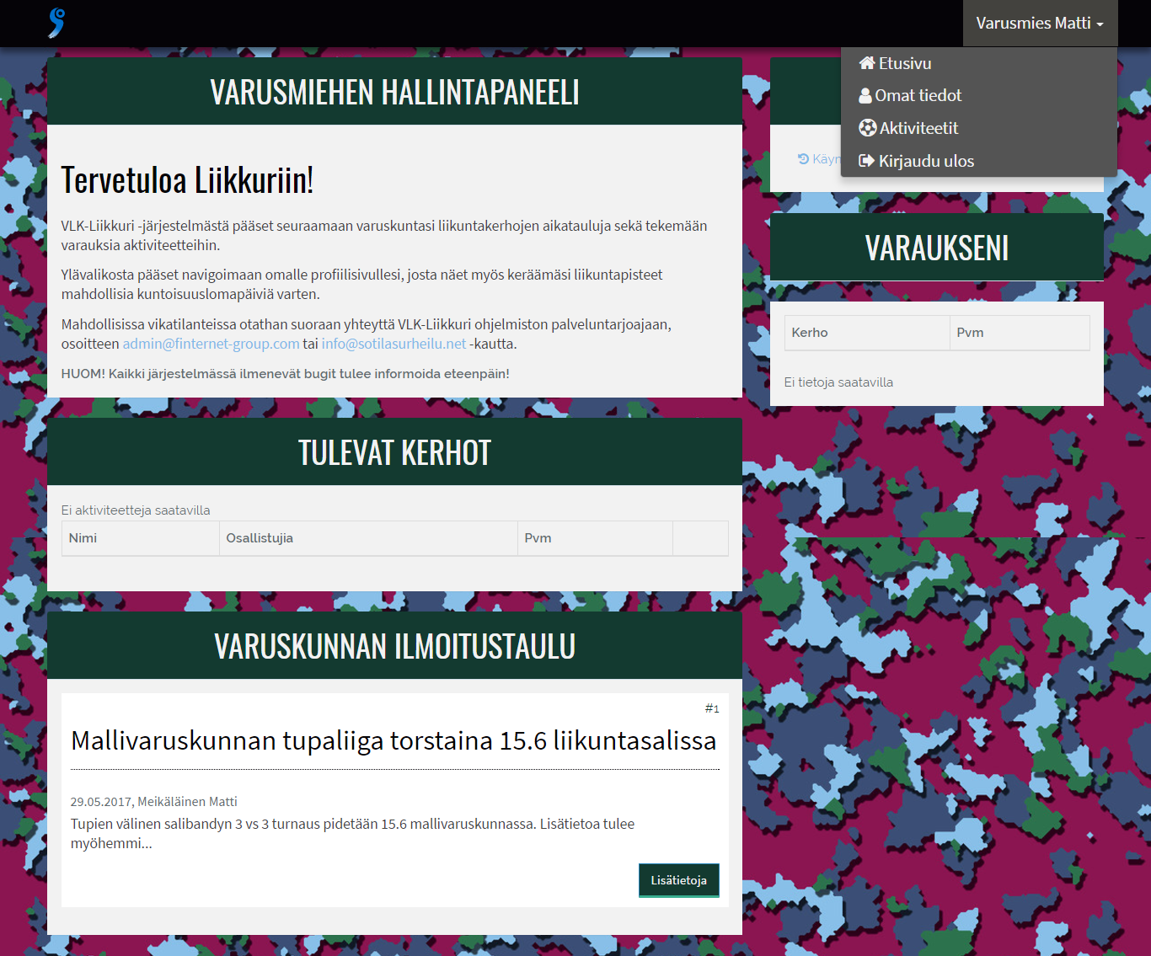
Valikko
- Aktiviteetit

Slide 8
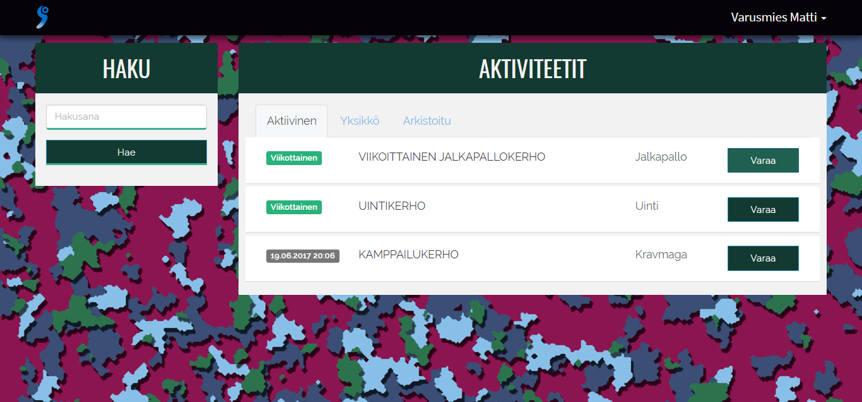

Slide 9
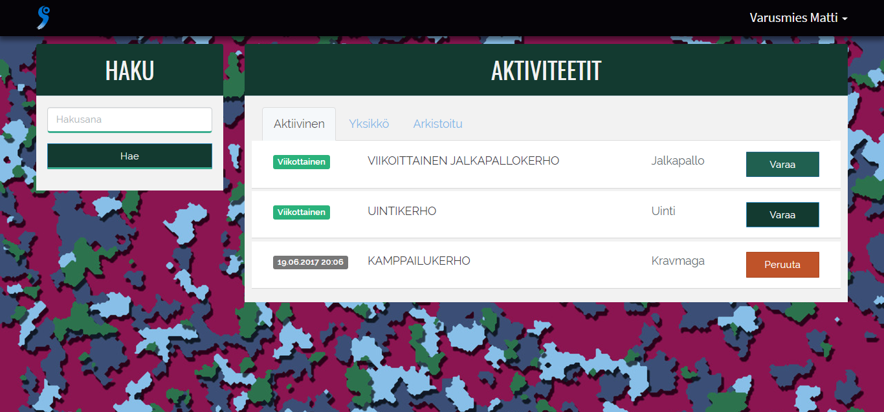

Slide 10
Oma käyntihistoria
Omat varaukset kerhoihin

Slide 11
